Slide 1
2.2.3 LabVIEW的选板
2.2 LabVIEW编程初步

Slide 2
2.2.3 LabVIEW的选板
在LabVIEW的开发环境中，程序的创建主要依靠三个选板：
1.控件选板（Controls Palette）
2.函数选板（Funtions Palette）
3.工具选板（Tools Palette）

Slide 3
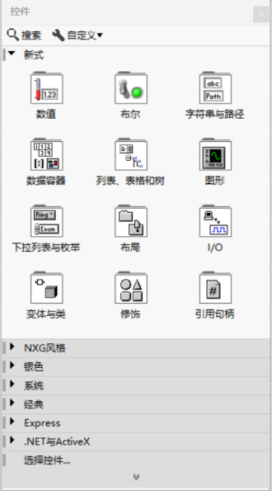
1. 控件选板（Controls Palette）
（1）认识控件选板

Slide 4
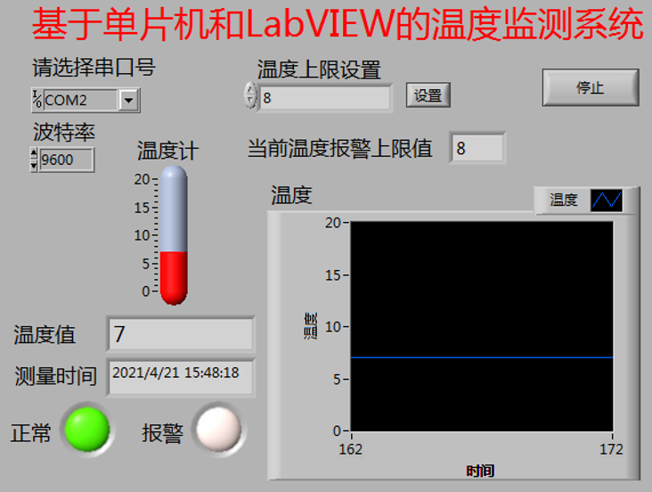
1. 控件选板（Controls Palette）
（2）控件选板的作用
用来创建前面板的各种输入控件和显示控件。
只在前面板有控件选板

Slide 5
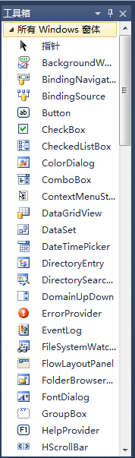
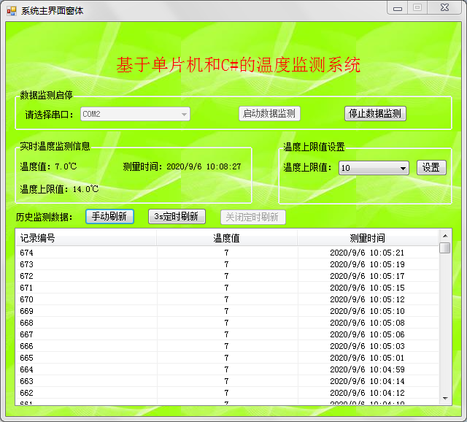
1. 控件选板（Controls Palette）
C#的工具箱和界面
只在视图设计器中有工具箱

Slide 6
1. 控件选板（Controls Palette）
（3）控件选板的调用方法
菜单：查看→控件选板

Slide 7




（4）控件选板中的子选板功能
 | 图标 | 子选板名称 | 功能
1 |  | 数值 | 提供各种数值输入和显示控件，如滑动杆、进度条、旋钮、转盘和温度计等。
2 |  | 布尔 | 提供各种布尔型的输入和显示控件。包含各种开关、按钮以及指示灯等。
3 |  | 字符串与路径 | 用于创建文本输入框和标签、输入和返回文件或目录的地址等。
4 |  | 数据容器 | 数组、簇、矩阵和集合等输入和显示控件。

Slide 8
（4）控件选板中的子选板功能
簇相当于结构体
struct student /*定义结构体*/
{
string name;
string sex;
int age;
};

Slide 9






（4）控件选板中的子选板功能
5 |  | 列表、表格和树 | 列表、表格和树形式数据的输入和显示控件
6 |  | 图形 | 显示数据结果的趋势图和曲线图控件
7 |  | 下拉列表与枚举 | 下拉列表与枚举的输入和显示控件
8 |  | 布局 | 分隔栏、选项卡、子面板、.NET容器、ActiveX容器
9 |  | I/O | 与VISA、IVI、DAQ有关的数据源及通道名称
10 |  | 变体与类 | 变体、LabVIEW对象
IVI：Interchangeable Virtual Instrument，可互换虚拟仪器

Slide 10


（4）控件选板中的子选板功能
11 |  | 修饰 | 用于对前面板进行装饰的各种图形对象
12 |  | 引用句柄 | 各种引用句柄

Slide 11
练习
（1）打开文件“控件选板.vi”，进行如下操作：
调出控件选板（Controls Palette），如果存在，关闭再打开；浏览控件选板中的各个控件。
功能演示

Slide 12
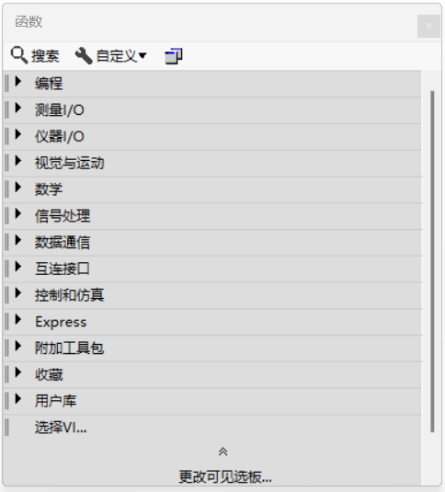
2. 函数选板（Functions Palette）
（1）认识函数选板

Slide 13
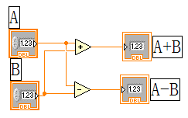
2. 函数选板（Functions Palette）
（2）函数选板的作用
存放设计框图程序时常用的可直接调用的节点。
只在框图程序有函数选板

Slide 14
2. 函数选板（Functions Palette）
（3）函数选板的调用方法
菜单：查看→函数选板

Slide 15
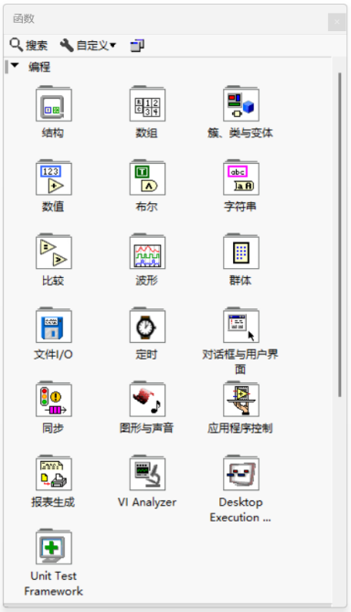
（4）函数选板中的子选板功能

Slide 16




（4）函数选板中的子选板功能
图标 | 子选板名称 | 功能
 | 结构 | 包括程序控制结构命令，以及全局、局部变量
 | 数值 | 包括各种常用的数值运算
 | 布尔 | 包括各种逻辑运算符以及布尔常数
 | 字符串 | 包含各种字符串操作函数、数值与字符串之间的转换函数

Slide 17




（4）函数选板中的子选板功能
图标 | 子选板名称 | 功能
 | 数组 | 包括数组运算函数、数组转换函数，以及常数数组
 | 簇、类与变体 | 包括簇、类与变体的处理函数，以及簇常数等
 | 比较 | 包括各种比较运算函数
 | 时间 | 各种时间相关函数。

Slide 18




（4）函数选板中的子选板功能
图标 | 子选板名称 | 功能
 | 文件I/O | 包括处理文件输入/输出的程序和函数。
 | 波形 | 各种波形处理工具。
 | 对话框与用户界面 | 各种对话框和用户界面相关函数
 | 同步 | 各种用于同步的消息函数等。

Slide 19



（4）函数选板中的子选板功能
图标 | 子选板名称 | 功能
 | 应用控制 | 包括动态调用VI、标准可执行程序的功能函数。
 | 图形与声音 | 包括3D、OpenGL、声音播放等功能模块
 | 报表生成 | 包括文本报表、新建报表、打印报表等。
OpenGL（全写Open Graphics Library）是个定义了一个跨编程语言、跨平台的编程接口的规范。

Slide 20
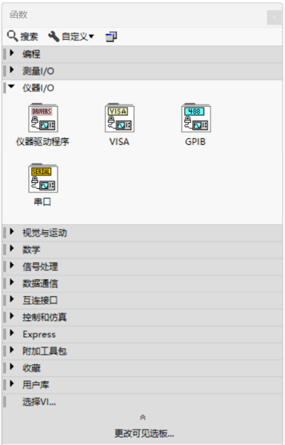
与VISA、IVI、DAQ有关的数据源及通道名称。
（4）函数选板中的子选板功能

Slide 21
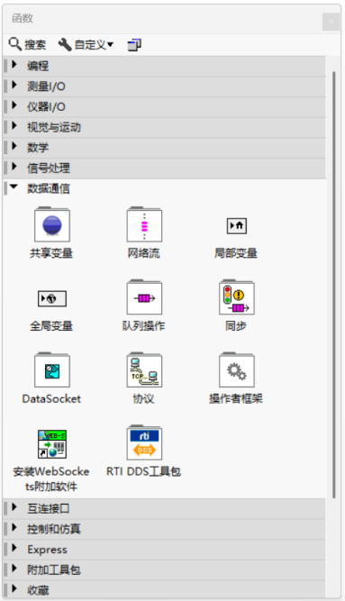
包括DataSocket、网络流等功能的处理模块。
（4）函数选板中的子选板功能

Slide 22
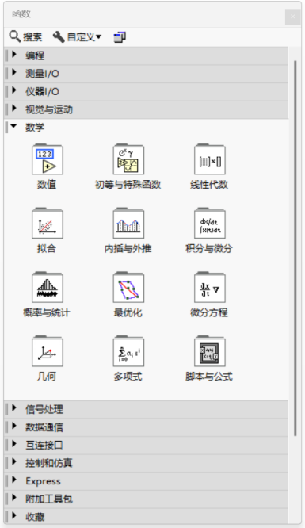
包括各种数学处理函数，比如线性代数、概率与统计函数。
（4）函数选板中的子选板功能

Slide 23
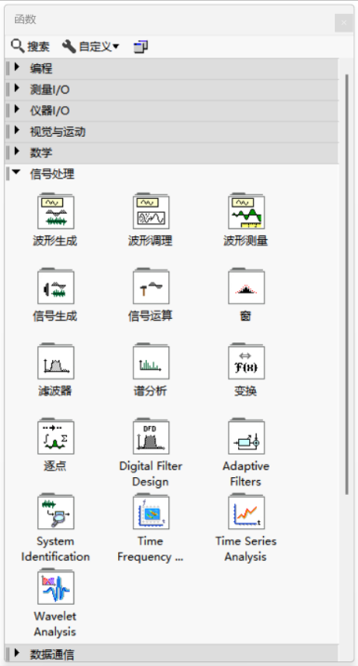
包括波形生成、波形调理、波形测量等函数。
（4）函数选板中的子选板功能

Slide 24
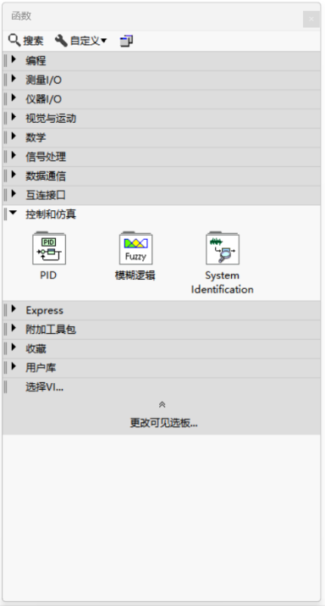
（4）函数选板中的子选板功能
包括PID、模糊逻辑等函数。

Slide 25
（4）函数选板中的子选板功能
用来调用存储在文件系统中的子VI

Slide 26
练习
（1）打开文件“控件选板.vi”，进行如下操作：
调出控件选板（Controls Palette），如果存在，关闭再打开；浏览控件选板中的各个控件。
功能演示

Slide 27
2. 函数选板（Functions Palette）
（1）认识函数选板

Slide 28
2. 函数选板（Functions Palette）
（2）函数选板的作用
存放设计框图程序时常用的可直接调用的节点。
只在框图程序有函数选板

Slide 29
2. 函数选板（Functions Palette）
（3）函数选板的调用方法
菜单：查看→函数选板

Slide 30
（4）函数选板中的子选板功能

Slide 31
（4）函数选板中的子选板功能
图标 | 子选板名称 | 功能
 | 结构 | 包括程序控制结构命令，以及全局、局部变量
 | 数值 | 包括各种常用的数值运算
 | 布尔 | 包括各种逻辑运算符以及布尔常数
 | 字符串 | 包含各种字符串操作函数、数值与字符串之间的转换函数

Slide 32
（4）函数选板中的子选板功能
图标 | 子选板名称 | 功能
 | 数组 | 包括数组运算函数、数组转换函数，以及常数数组
 | 簇、类与变体 | 包括簇、类与变体的处理函数，以及簇常数等
 | 比较 | 包括各种比较运算函数
 | 时间 | 各种时间相关函数。

Slide 33
（4）函数选板中的子选板功能
图标 | 子选板名称 | 功能
 | 文件I/O | 包括处理文件输入/输出的程序和函数。
 | 波形 | 各种波形处理工具。
 | 对话框与用户界面 | 各种对话框和用户界面相关函数
 | 同步 | 各种用于同步的消息函数等。

Slide 34
（4）函数选板中的子选板功能
图标 | 子选板名称 | 功能
 | 应用控制 | 包括动态调用VI、标准可执行程序的功能函数。
 | 图形与声音 | 包括3D、OpenGL、声音播放等功能模块
 | 报表生成 | 包括文本报表、新建报表、打印报表等。
OpenGL（全写Open Graphics Library）是个定义了一个跨编程语言、跨平台的编程接口的规范。

Slide 35
与VISA、IVI、DAQ有关的数据源及通道名称。
（4）函数选板中的子选板功能

Slide 36
包括DataSocket、网络流等功能的处理模块。
（4）函数选板中的子选板功能

Slide 37
包括各种数学处理函数，比如线性代数、概率与统计函数。
（4）函数选板中的子选板功能

Slide 38
包括波形生成、波形调理、波形测量等函数。
（4）函数选板中的子选板功能

Slide 39
（4）函数选板中的子选板功能
包括PID、模糊逻辑等函数。

Slide 40
（4）函数选板中的子选板功能
用来调用存储在文件系统中的子VI

Slide 41
练习
（1）打开文件“函数选板.vi”，进行如下操作：
调出函数选板（Funcitons Palette），如果存在，关闭再打开；浏览函数选板里的各个函数节点。
功能演示

Slide 42

3. 工具选板（Tools Palette）
（1）认识工具选板

Slide 43
1. 工具选板（Tools Palette）
（2）工具选板的作用：
提供了用于创建和编辑前面板和框图程序中的对象所需的各种工具。

Slide 44
3. 工具选板（Tools Palette）
（3）工具选板的调用方法：
菜单：查看→工具选板

Slide 45

（4）工具选板中各图标对应功能
 | 图标 | 名称 | 功能
1 |  | 操作值 | 用于操作前面板控件数值和字符的工具。将其移动到文本、字符串或数字控件，光标形状变成 ，点击一下即可输入字符或数字
2 |  | 定位/调整大小/选择 | 用于选择、移动或改变对象的大小。当它位于前面板控件的边角时，可以改变前面板控件的大小
3 |  | 编辑文本 | 用于输入标签文本或者创建自由标签，当创建自由标签时它会变成相应形状
4 |  | 进行连线 | 用于在框图程序上连接对象

Slide 46

（4）工具选板中各图标对应功能
5 |  | 对象快捷菜单 | 用鼠标左键可以弹出对象的弹出式菜单
6 |  | 滚动窗口 | 使用该工具就可以不需要使用滚动条而在窗口中平移
7 |  | 设置／清除断点 | 使用该工具在VI的框图程序中设置断点。若使用该工具在已设置断点处点击，则可以清除断点
8 |  | 探针数据 | 可在框图程序上的数据流线上设置探针。通过探针窗口来观察该数据流线上的数据变化状况
9 |  | 获取颜色 | 使用该工具来获取已染色对象的颜色，用于编辑其他的对象
10 |  | 设置颜色 | 用来给窗口中的对象定义颜色

Slide 47
3. 工具选板（Tools Palette）
注意：工具选板中有个操作项相当重要。
每一次主动选择工具项后，该选项会被关闭，建议操作完后立刻手动打开该选项
自动选择工具
功能演示

Slide 48
练习
（1）打开文件“程序调试和子程序调用实例.vi”，同时打开其框图程序，进行如下操作：
①调出工具选板（Tools Palette），如果存在，关闭再打开；
②设置数据探针和断点，并运行查看其效果。
功能演示

Slide 49
练习
（2）创建一个空VI，放入1个数值输入控件，改变其大小、修改其标签显示为“数值输入控件”，设置标签底色为绿色，设置其输入数值为“100”。
功能演示

